Slide 1
Поиск глобального оптимума: машинное обучение ускоряет решение задачи
К.А. Баркалов,
Е.А. Козинов,
И.Г. Лебедев,
М.А. Усова,
Д.А. Карчков

Slide 2

Виктор Павлович Гергель
14.01.1955 – 29.06.2021

Slide 3
Содержание
Задачи глобальной оптимизации
Обзор методов глобальной оптимизации
Проблема редукции размерности
Базовый алгоритм глобального поиска
Машинное обучение в глобальной оптимизации
  Классификация целевых функций
  Выделение локальных экстремумов
  Аппроксимация трудоемких целевых функций
Направления дальнейшей работы в рамках КНП

Slide 4
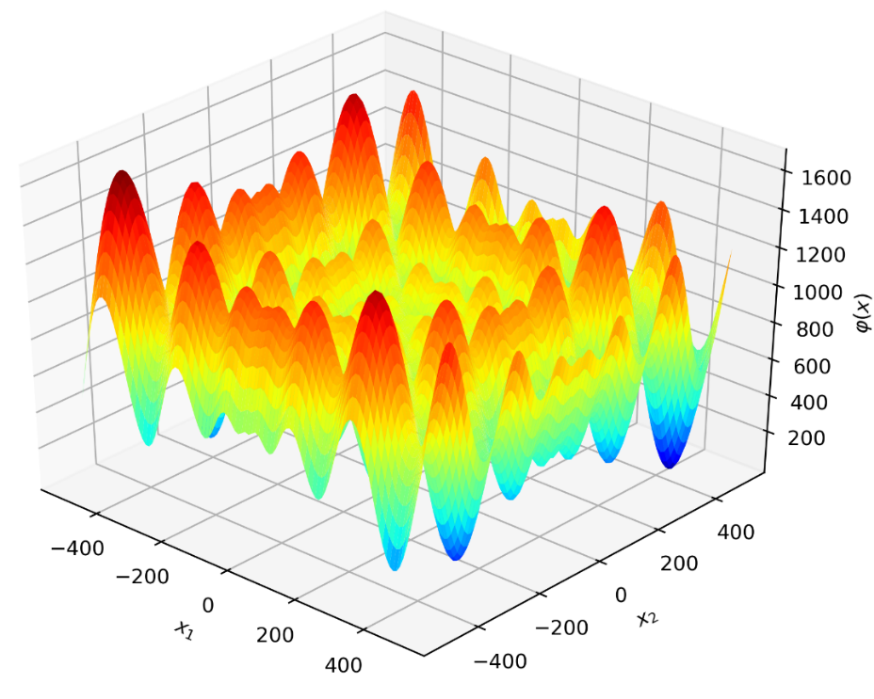
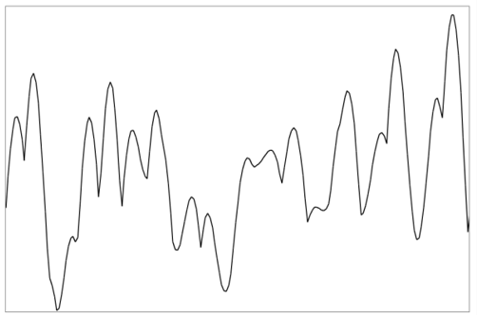
Постановка задачи
Найти точку глобального минимума y* функции ϕ(y)
ϕ(y*) = min {ϕ(y): y∈D }, D ={y∈R^{N} : a_{i}≤y_{i}≤b_{i}, 1≤i≤n}.
ϕ(y)=...
input, y
output, ϕ(y)
input, y
output, ϕ(y)

Slide 5
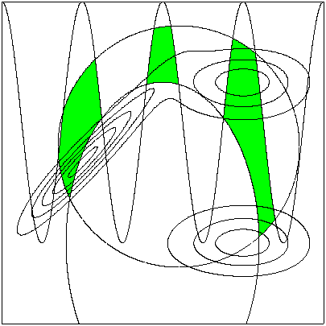
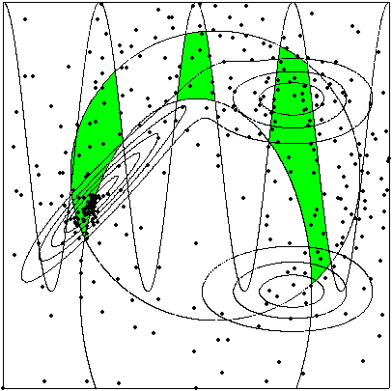
Постановка задачи
Количество узлов равномерной сетки увеличивается экспоненциально с увеличением размерности задачи
Сетка в области параметров должна быть адаптивной и неравномерной
g₃(y)=0
y*
ϕ(y)=const
g₂(y)=0
g₁(y)=0

Slide 6
Методы глобальной оптимизации
Randomized algorithms
Random search
Multi-start methods
Nature-inspired metaheuristic algorithms
Simulated annealing
Evolutionary and genetic algorithms
Swarm-based optimization (particle swarm, ant colony)
…
Deterministic global optimization
DC-optimization
Interval analysis optimization
Cutting methods

Slide 7
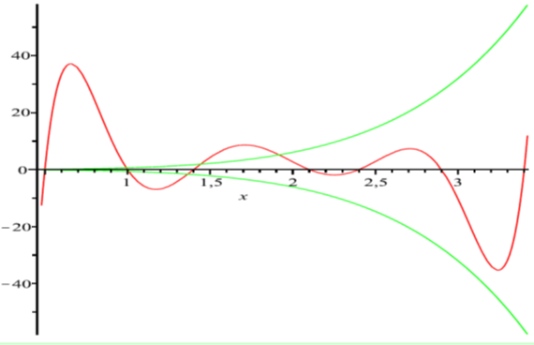


DC-оптимизация
$$φ\left(y\right)=p\left(y\right)−q(y)$$
А.Д. Александров, А.С. Стрекаловский, J.-B. Hirriart-Urruty, H. Tuy,
N. Sahinidis, C. Floudas,…
Невыпуклая непрерывная функция
«почти всегда» может быть
представлена как разность двух
выпуклых функций
Редукция к задаче вогнутого
программирования
$$p\left(y\right)−q\left(y\right)→min$$
$$z−q\left(y\right)→min$$
$$p\left(y\right)≤z$$

Slide 8
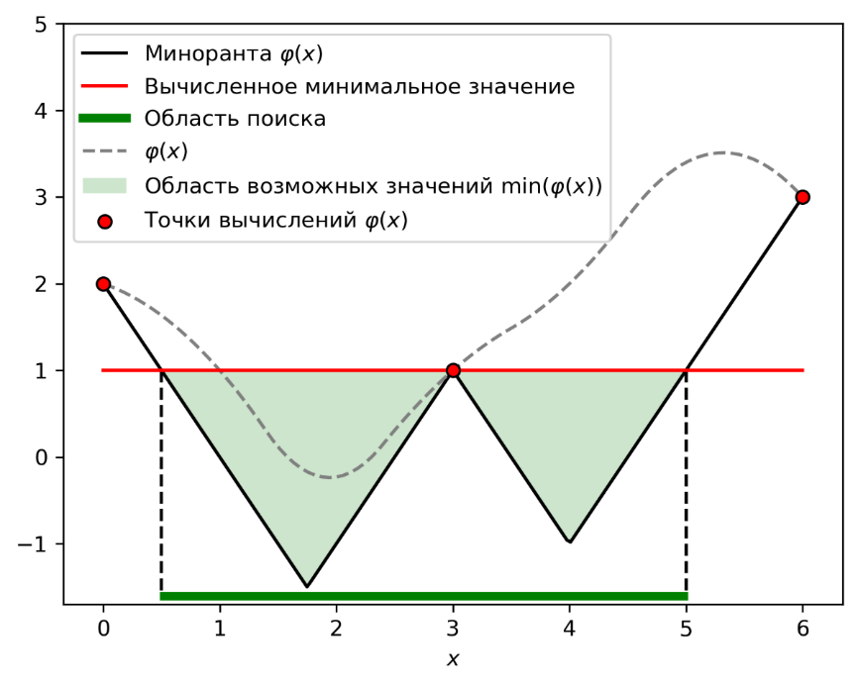
Липшицева глобальная оптимизация
Предположение: ограниченное изменение аргумента Δy порождает ограниченное изменение значений функции Δϕ
Математическая модель: условие Липшица
|ϕ(y′) – ϕ(y″)| ≤ L || y′– y″||, y′,y″∈D.
Липшицева оптимизация:
  С.А. Пиявский, Ю.Г. Евтушенко,
  М.А. Посыпкин, Я.Д.Сергеев,
  J. Pinter, P. Hansen, D. Jones,
  J. Žilinskas, …
  Р.Г. Стронгин − Нижегородская школа
  глобальной оптимизации

Slide 9
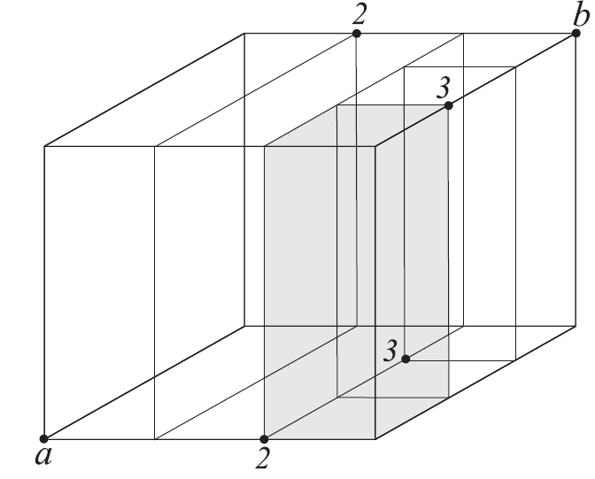
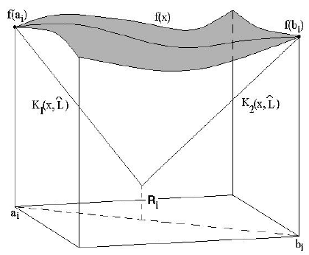
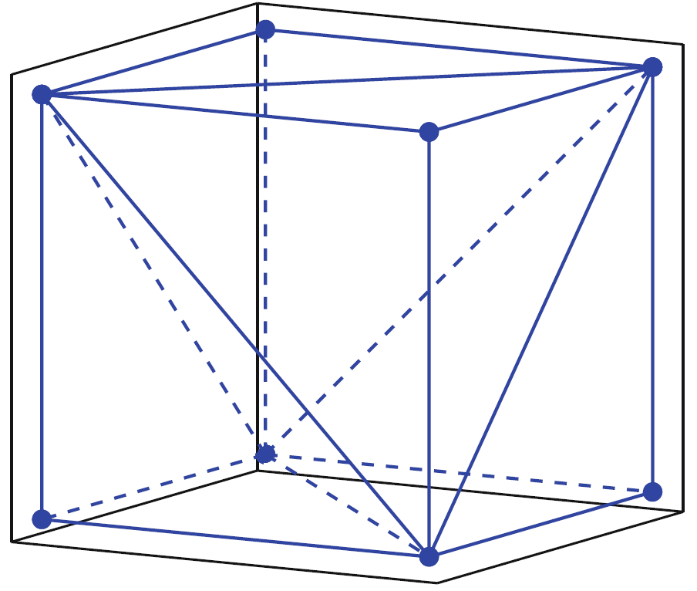
Редукция размерности
Существует несколько способов использования одномерных алгоритмов для решения многомерных задач: диагональные разбиения (Sergeyev, Kvasov 2017 ); симплексные разбиения (Žilinskas, Paulavičius 2014); …

Slide 10
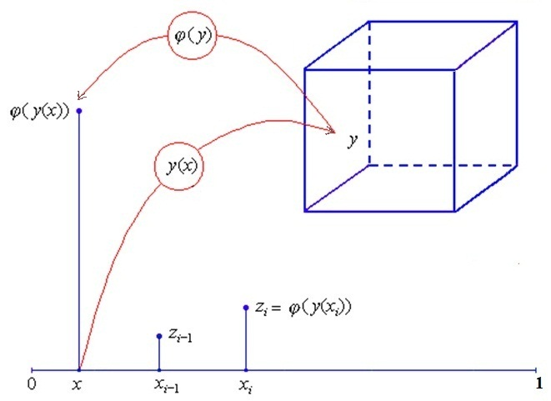
Редукция размерности: кривые Пеано
N-мерная область
Отображение типа кривой Пеано
{ y(x): 0≤x≤1 } = { y∈R^{N}: y∈D }
ϕ(y*) = min {ϕ(y): y∈D} = min {ϕ(y(x)): x∈[0,1]}

Slide 11
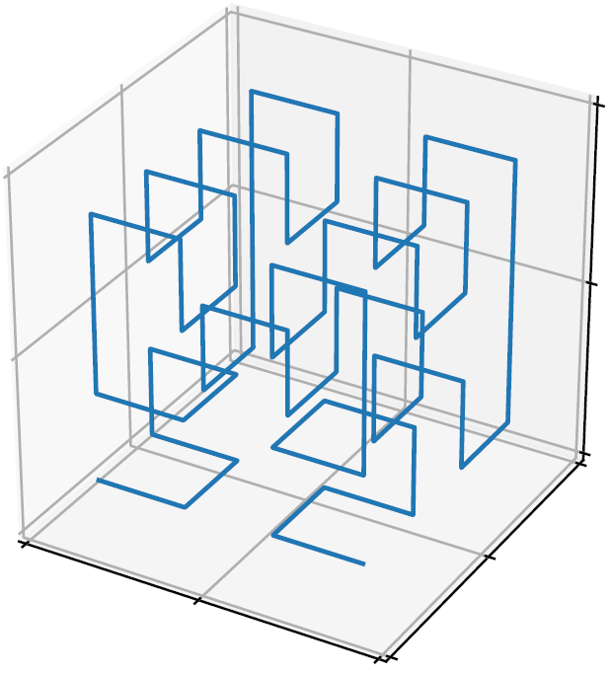
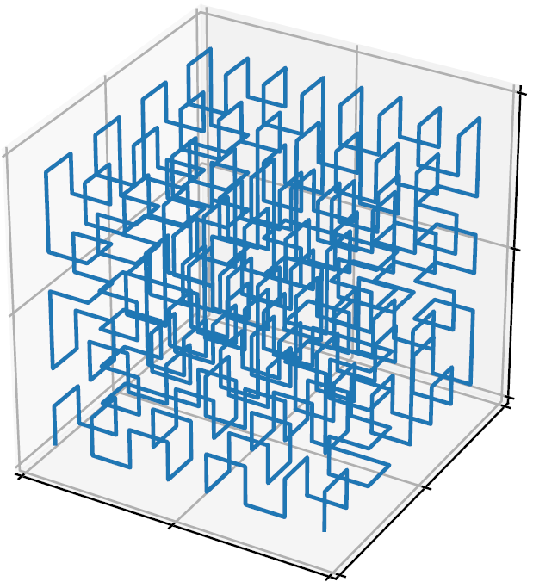
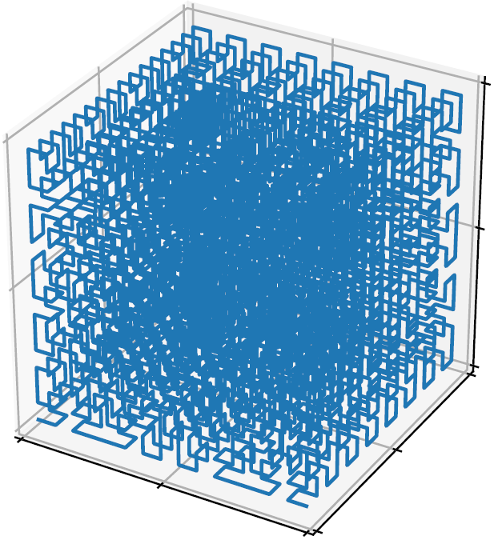




Редукция размерности: кривые Пеано
Численные методы для построения аппроксимаций кривых Пеано (разверток) с заданной точностью для заданной размерности рассмотрены в работах проф. Р.Г. Стронгина.
Условию Липшица для ϕ(y) будет соответствовать условие Гельдера для ϕ(y(x))
где x₁, x₂∈[0,1]

Slide 12






Редукция размерности: рекурсивная оптимизация
Основное соотношение схемы вложенной оптмизации
Введем в рассмотрение множество функций
Тогда
Например, при N = 2

Slide 13







Редукция размерности: рекурсивная оптимизация

Slide 14
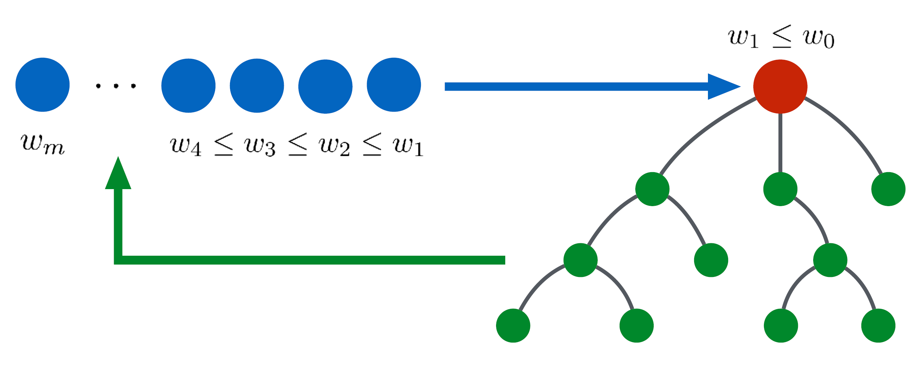
Редукция размерности: адаптивная оптимизация
Адаптивная схема: все подзадачи решаются одновременно
Подзадача
с наивысшим
приоритетом
Приоритетная очередь задач
Новая подзадача добавляется во множество поздадач

Slide 15
Алгоритм глобального поиска (АГП, GSA)
z_{i−1}
z_{k−1}
z₁
z_{k}
z₀
z_{i}
z_{t}
z_{t−1}
R(i)
R(t)
0=x₀
x₁
x_{i−1}
x_{i}
x_{t−1}
x_{t}
x_{k−1}
x_{k}=1
Пусть x¹=0, x²=1.
Для всех (x_{i−1},x_{i}), 1≤i≤k, вычислить характеристику R(i).
Найти интервал с максимальной характеристикой
R(t)=max{R(i): 1≤i≤k}.
Провести новое испытаний в точке x^{k+1}∈(x_{t−1},x_{t}),
Проверить условие остановки Δ_{t}≤ε

Slide 16
  Классификация целевых функций

Slide 17
Классификация целевых функций
Неизвестные свойства целевой функции вида “черный ящик”
Нецелесообразно использовать глобальный поиск для решения унимодальных задач (проигрывает локальным методам)
Предлагаемый подход:
  Используя накопленную поисковую информацию, отнести целевую функцию к одному из классов: унимодальные, слабо многоэкстремальные, сильно многоэкстремальные;
  Применять разные методы (или один метод, но с разными параметрами) для решения задачи в зависимости от класса функций.
Классификация с помощью:
  свёрточных нейронных сетей (CNN);
  рекуррентных нейронных сетей (RNN).

Slide 18
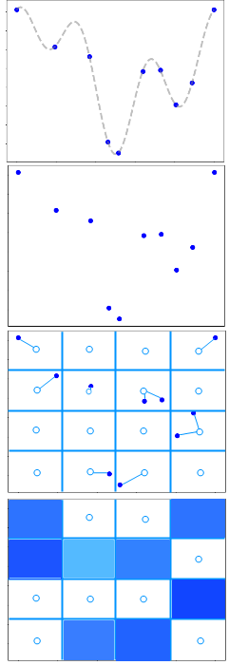

Классификация с помощью CNN
Алгоритм состоит из следующих стадий:
  Получение множества точек испытаний
    При обучении и тестировании используются точки
    испытаний, выполненных АГП.
  Масштабирование значений
    Вычисленные значения функции, а также область поиска
    масштабируется до единичного квадрата
  Огрубление данных
    Единичный квадрат разбивается на сектора
    Определяем среднее расстояние от центра сектора до каждой точки, принадлежащей сектору
  Классификатор строится на основе полученного набора двумерных матриц из секторов.

Slide 19
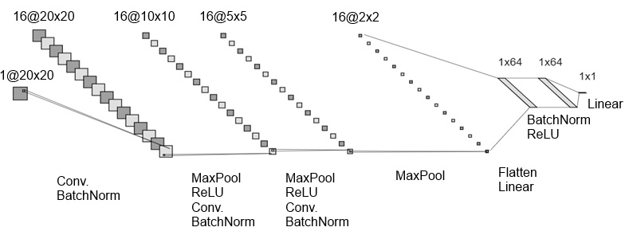
Классификация с помощью CNN
Рассматривались разные подходы к классификации
  Polynomial Classification
  Neural Network Classification
  Decision Tree Classification
Использованное программное обеспечение
  PyTorch (NNC, pytorch.org),
  scikit-learn (PC, DTC, scikit-learn.org),
  NumPy (numpy.org)
Конфигурация нейронной сети

Slide 20
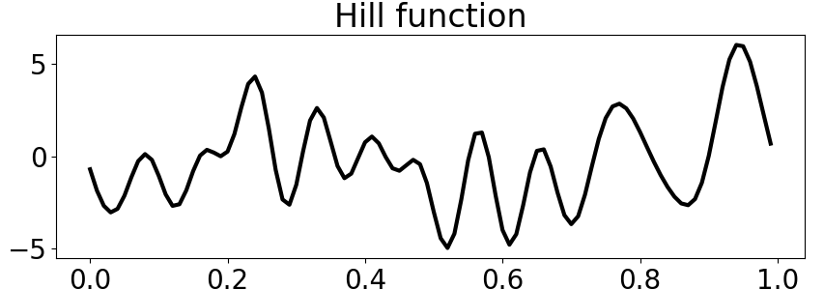
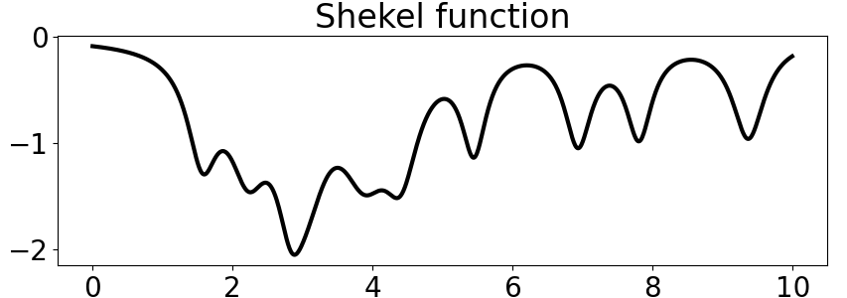
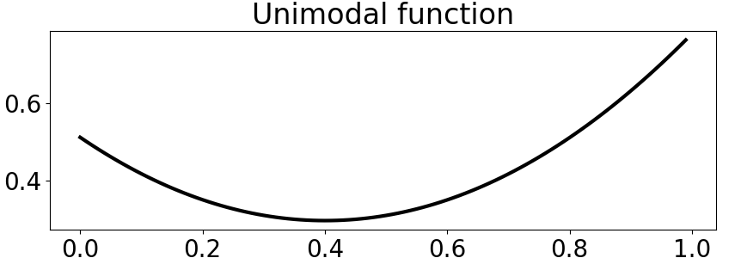

Обучающая выборка
Многоэкстремальные функции (120K)
  Функции Хилла (60K)
  $$f\left(x\right)=A_{0}+\sum_{i=1}^{14}{\left(\begin{aligned}A_{i}\sin\left(2iπx\right)+ \\ B_{i}\cos\left(2iπx\right)\end{aligned}\right)}$$
    $A_{i}$ и $B_{i}$ выбираются случайно
  Функции Шекеля (60K)
  $$f\left(x\right)=−\sum_{i=1}^{10}{\frac{1}{K_{i}{\left(x−A_{i}\right)}^{2}+C_{i}}}$$
    $K_{i}$, $A_{i}$ и $C_{i}$ выбираются случайно
Унимодальные функции (60K)
  $$f\left(x\right)={K\left(x−A\right)}^{2}+B$$
    K, A и B выбираются случайно

Slide 21
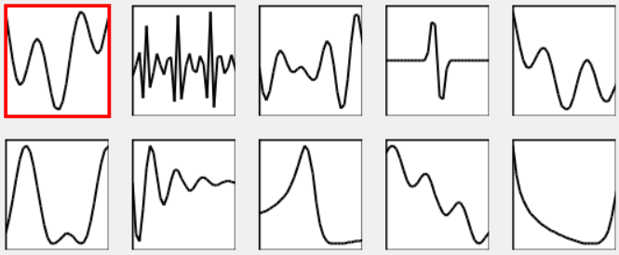
Тестовая выборка
В качестве тестовых функций использовались
  Функции Хилла (100 функций, сгенерированных случайно)
  Функции Шекеля (100 функций, сгенерированных случайно)
  Функции Хансена (20 функций, заданы формулами)

Slide 22
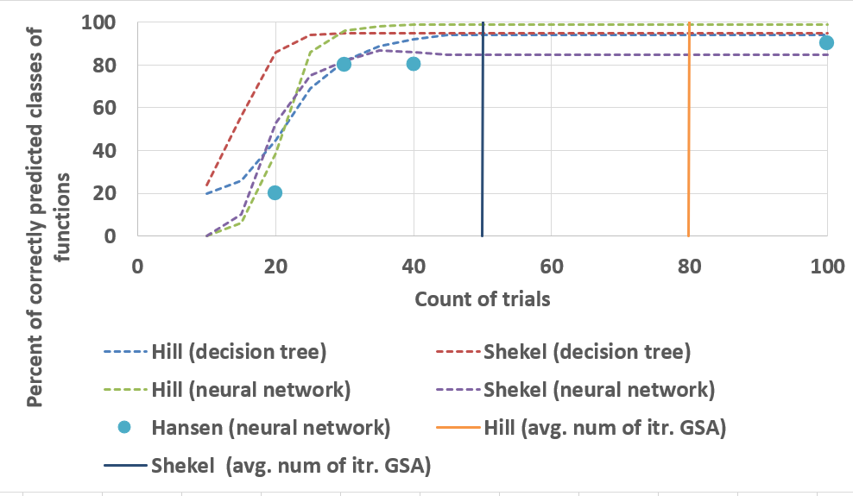
Результаты экспериментов

Slide 23
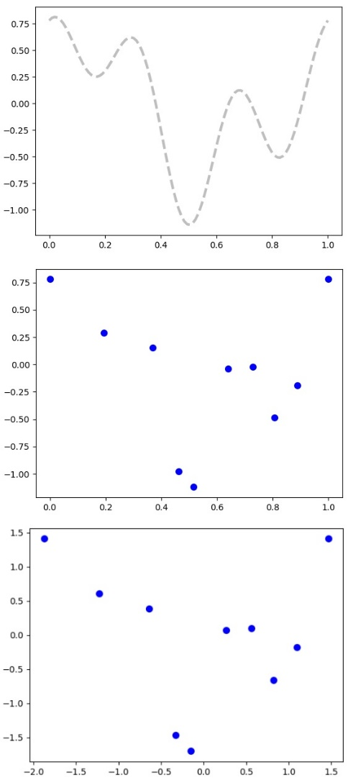
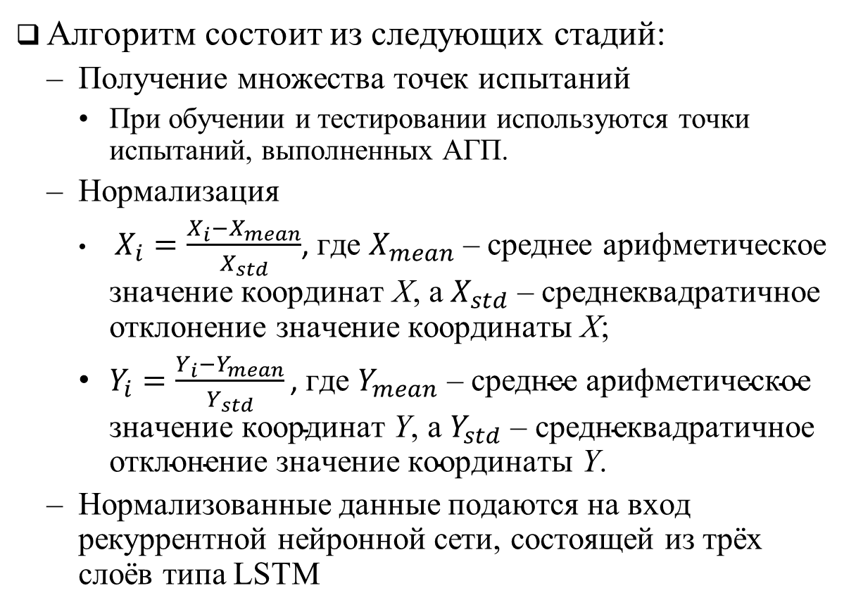
Классификация с помощью RNN
Алгоритм состоит из следующих стадий:
  Получение множества точек испытаний
    При обучении и тестировании используются точки
    испытаний, выполненных АГП.
  Нормализация
    $X_{i}=\frac{X_{i}−X_{mean}}{X_{std}}$, где $X_{mean}$ – среднее арифметическое значение координат X, а $X_{std}$ – среднеквадратичное отклонение значение координаты X;
    $Y_{i}=\frac{Y_{i}−Y_{mean}}{Y_{std}}\text{, }\text{где }Y_{mean} \text{– среднее арифметическое значение координат }\text{Y}\text{, а }Y_{std} \text{– среднеквадратичное отклонение значение координаты }\text{Y}\text{.}$
  Нормализованные данные подаются на вход рекуррентной нейронной сети, состоящей из трёх слоёв типа LSTM

Slide 24
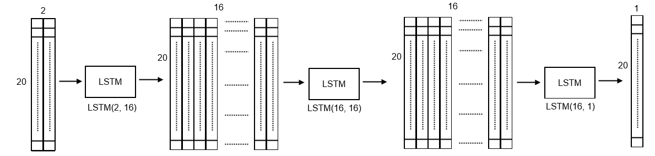
Классификация с помощью RNN
Использованное программное обеспечение
  PyTorch (NNC, pytorch.org),
  scikit-learn (PC, DTC, scikit-learn.org),
  NumPy (numpy.org)
Конфигурация нейронной сети

Slide 25
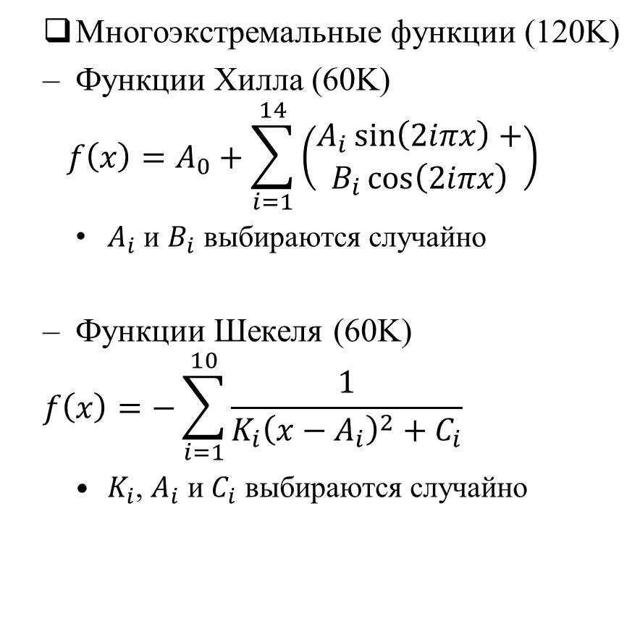
Обучающая выборка
  Многоэкстремальные функции (120K)
  Функции Хилла (60K)
  $$f\left(x\right)=A_{0}+\sum_{i=1}^{14}{\left(\begin{aligned}A_{i}\sin\left(2iπx\right)+ \\ B_{i}\cos\left(2iπx\right)\end{aligned}\right)}$$
    $A_{i}$ и $B_{i}$ выбираются случайно
  Функции Шекеля (60K)
  $$f\left(x\right)=−\sum_{i=1}^{10}{\frac{1}{K_{i}{\left(x−A_{i}\right)}^{2}+C_{i}}}$$
    $K_{i}$, $A_{i}$ и $C_{i}$ выбираются случайно

Slide 26
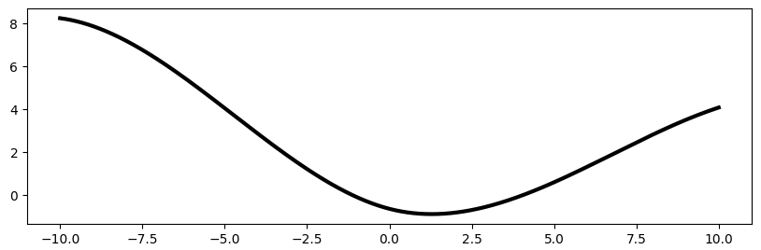
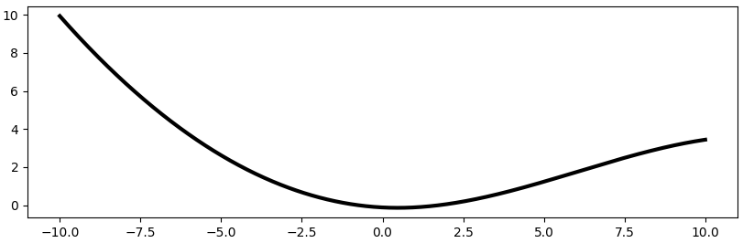
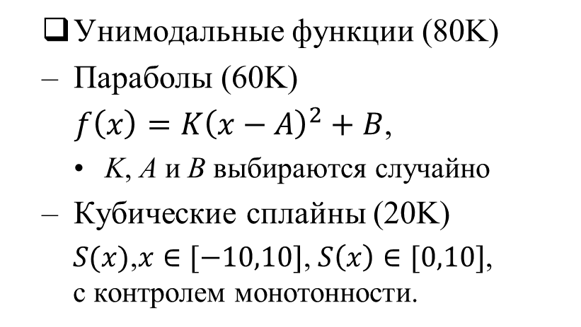
Обучающая выборка. Унимодальные функции
  Унимодальные функции (80K)
  Параболы (60K)
  $f\left(x\right)={K\left(x−A\right)}^{2}+B$,
    K, A и B выбираются случайно
  Кубические сплайны (20K)
    $S(x)$,$x∈[−10,10]$, $S\left(x\right)∈[0,10]$,
    с контролем монотонности.

Slide 27
Тестовая выборка
В качестве тестовых функций использовались
  Функции Хилла (100 функций, сгенерированных случайно)
  Функции Шекеля (100 функций, сгенерированных случайно)
  Функции Хансена (20 функций, заданы формулами)

Slide 28
Результаты экспериментов
Тестовая выборка | Число точек (итераций АГП) | Процент правильной классификации
Функции Хилла | 10 | 98%
Функции Хилла | 15 | 100%
Функции Хилла | 20 | 100%
Функции Шекеля | 10 | 99%
Функции Шекеля | 15 | 100%
Функции Шекеля | 20 | 100%
Функции Хансена | 10 | 95%
Функции Хансена | 15 | 95%
Функции Хансена | 20 | 100%
Результаты частично представлены на Volga Neuroscience Meeting 2021

Slide 29
Идентификация локальных минимумов

Slide 30
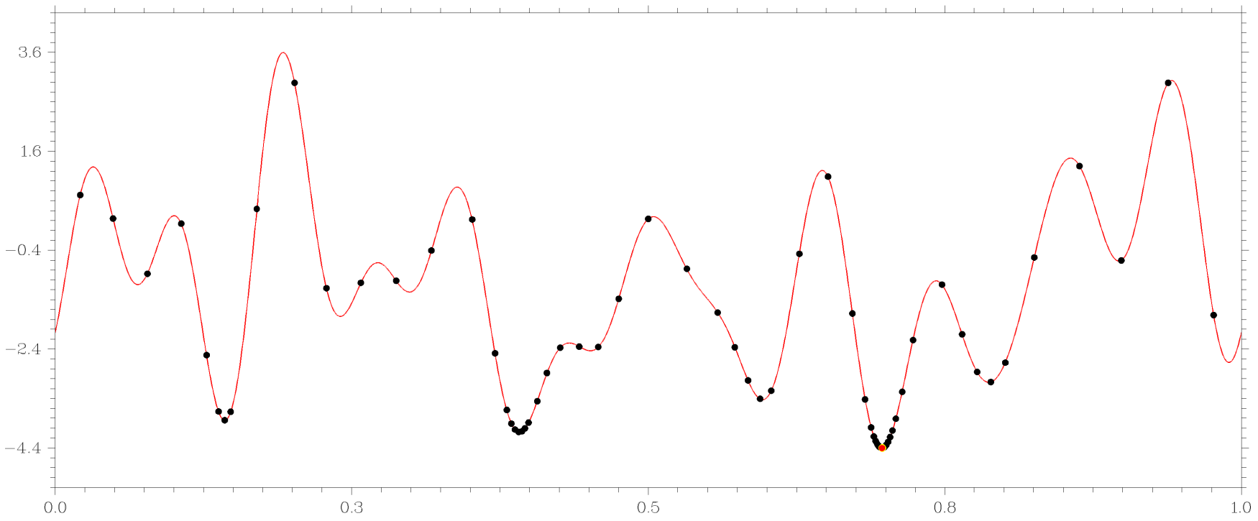
Идентификация локальных минимумов
Недостатком АГП является накопление точек испытаний в окрестностях локальных экстремумов
Предлагаемый подход:
  Используя накопленную поисковую информацию, выделить области притяжения локальных экстремумов целевой функции;
  Запустить локальный поиск в выделенных подобластях;
  Исключить данные подобласти из дальнейшего рассмотрения.

Slide 31
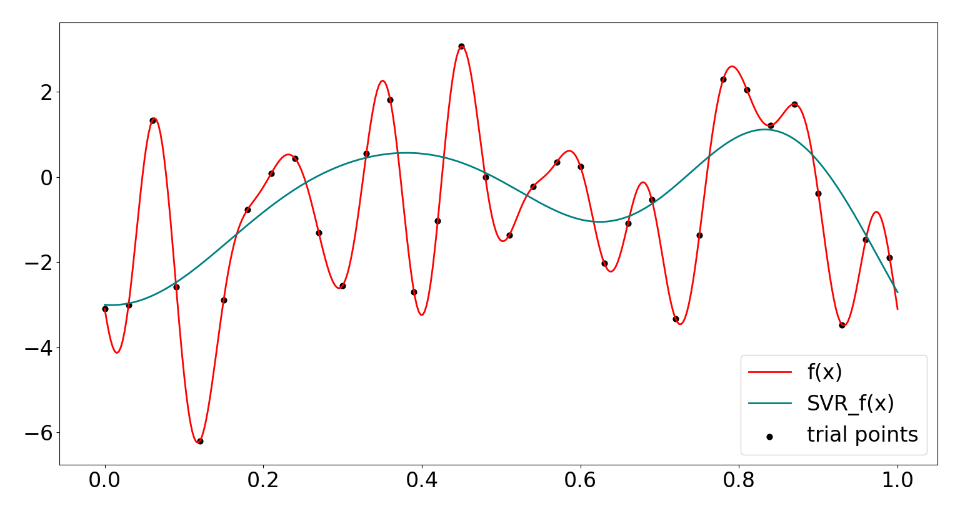
Идентификация локальных минимумов
Выявление областей притяжения с использованием ML
  построить аппроксимацию p(x) целевой функции f(x);
  использовать p(x) вместо f(x) для выявления локальных минимумов.
Support Vector regression

Slide 32
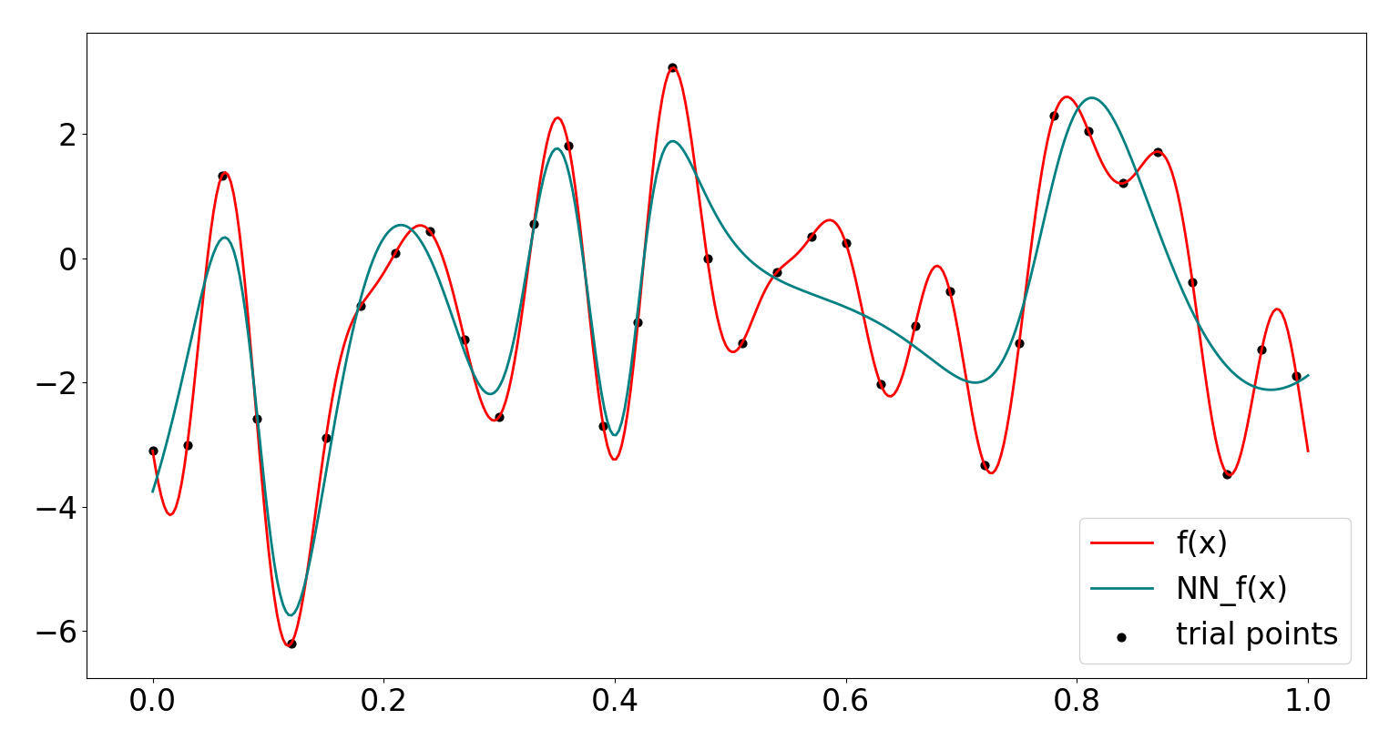
Идентификация локальных минимумов
Выявление областей притяжения с использованием ML
  построить аппроксимацию p(x) целевой функции f(x);
  использовать p(x) вместо f(x) для выявления локальных минимумов.
Neural Network regression

Slide 33
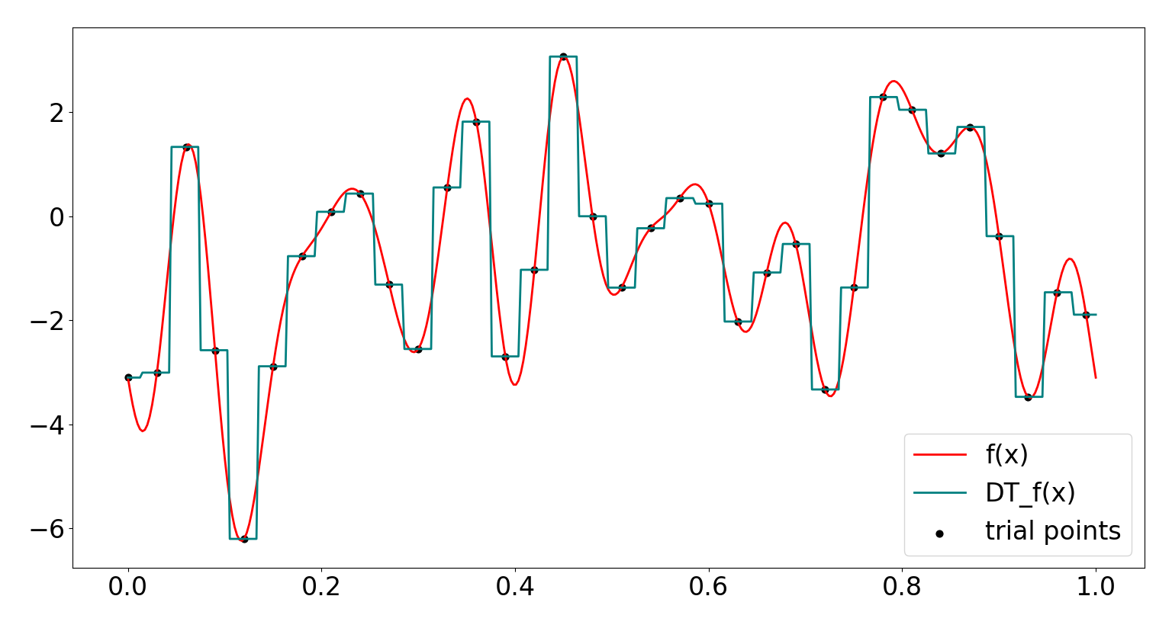
Идентификация локальных минимумов
Выявление областей притяжения с использованием ML
  построить аппроксимацию p(x) целевой функции f(x);
  использовать p(x) вместо f(x) для выявления локальных минимумов.
Decision Tree regression

Slide 34
Accelerated global search algorithm (GSA-DT)
Правила GSA-DT в целом повторяют GSA (до шага вычисления точки x^{k+1} очередного испытания)
Модификации состоят в следующем:
1. Построить дерево решений на основе полученных результатов испытаний
2. Получить кусочно-постоянную аппроксимацию целевой функции (для соответствующих подобластей D₁, D₂, ..., D_{J}).
3. Определить номер j такой, что x^{k+1}∈D_{j}; проверить условия области притяжения локального минимума в D_{j}.
Если условия выполнены, запустить локальный поиск в D_{j}
4. Результаты всех испытаний, выполненных во время локального поиска, сохраняются в поисковой информации

Slide 35
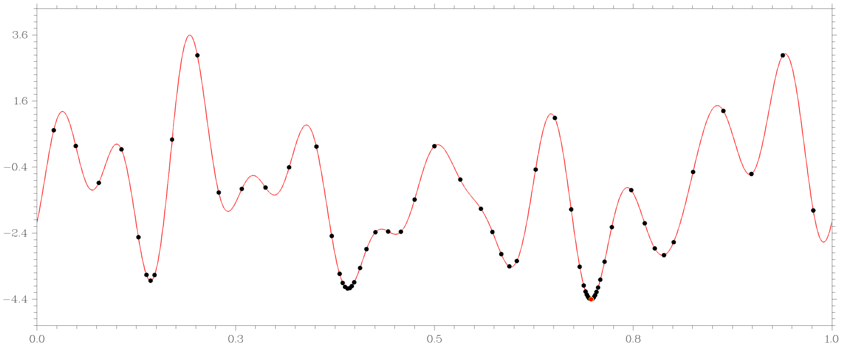
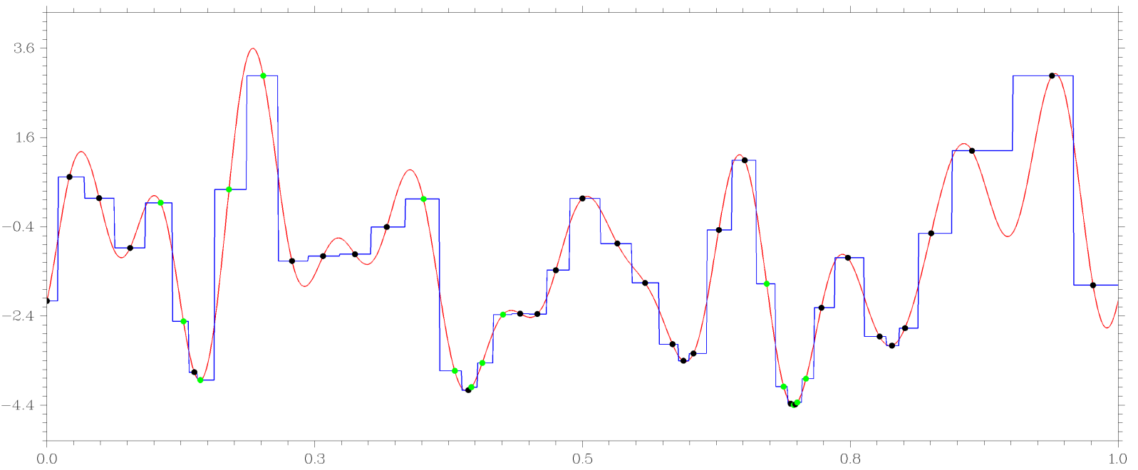
Результаты экспериментов
Global Search Algorithm
(GSA)
Точность поиска – 10^{–3}
Число испытаний – 71
Global Search Algorithm
with Decision Tree
(GSA-DT)
Точность поиска – 10^{–3}
Число испытаний – 49
Выявлено три локальных
минимума

Slide 36
Результаты экспериментов
Global Search Algorithm
Точность поиска – 10^{–2}
Число испытаний – 247
Global Search Algorithm with Decision Tree
Точность поиска – 10^{–2}
Число испытаний – 138

Slide 37

Результаты экспериментов
Задачи GKLS, 100 задач каждой размерности, всего – 300 задач
Редукция размерности – адаптивная схема вложенной оптимизации
В таблицах отражено число испытаний (тыс.), выполненных методами до выполнения условия остановки
Точность $ε={10}^{−2}$ Точность $ε={2⋅10}^{−3}$
Barkalov, K., Lebedev, I., Kozinov, E. Acceleration of global optimization algorithm by detecting local extrema based on machine learning (2021) Entropy, 23 (10), art. no. 1272.
 | N=2 | N=3 | N=4
GSA | 0.9 | 12.7 | 20.8
GSA-DT | 0.6 | 9.2 | 15.6
 | N=2 | N=3 | N=4
GSA | 1.5 | 69.7 | 583.9
GSA-DT | 0.8 | 10.7 | 173.1

Slide 38
Аппроксимация целевой функции

Slide 39

Использование аппроксимаций целевой функции
Пусть имеющиеся ресурсы позволяют провести $K_{max}=K_{1}+K_{2}$ испытаний.
$K_{1}$ испытаний: глобальный поиск, множество испытаний $Ω$
Следующие $K_{2}$ испытаний:
  построить аппроксимацию целевой функции $\overline{φ}(y)$
  найти минимум аппроксимации $y^{k+1}$
  провести испытание в точке минимума
  добавить результаты испытания в $Ω$
  повторить до исчерпания вычислительного ресурса или достижения сходимости.

Slide 40
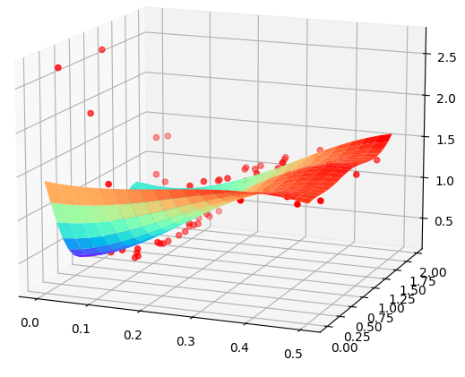
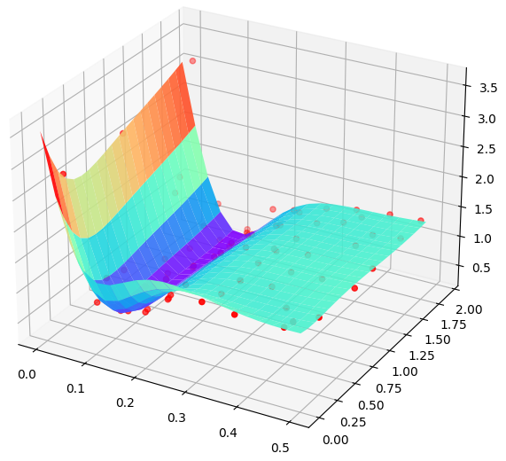

Построение аппроксимации целевой функции
Проведено $K_{1}\text{=70}$испытаний
SVR аппроксимация NN аппроксимация

Slide 41
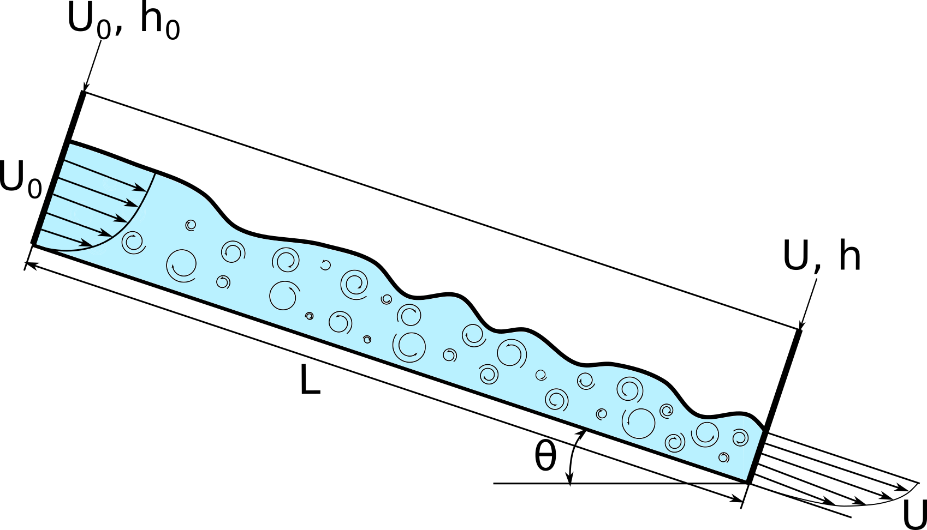
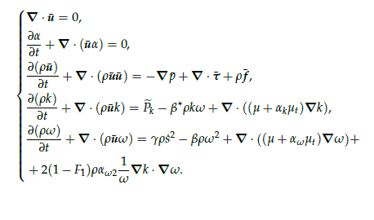

Подбор параметров модели склонового потока
Совместная работа с научной группой ИСП РАН
Модель зависит от 12 параметров; выбрано 2 наиболее важных − $β^{∗}, α_{1}$.
Минимизировалась среднеквадратичная ошибка отклонения профиля скорости

Slide 42
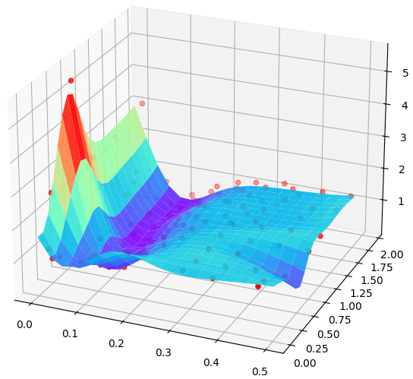

Подбор параметров модели склонового потока
Аппроксимация целевой функции с использованием нейросети
Библиотека scikit-learn, Python 3.9
model = MLPRegressor(activation='logistic',
solver='lbfgs’, alpha= 10⁻³,
hidden_layer_sizes=(20),
max_iter=5000, tol=10⁻⁶,
random_state=10)
Вычисление 1 значения функции – 15 минут
$K_{1}\text{=30}$ – число итераций АГП
$K_{2}\text{=30}$ – число итераций с использованием аппроксимации
Решение найдено с точностью 10⁻³.

Slide 43
Дальнейшие исследования в рамках КНП

Slide 44
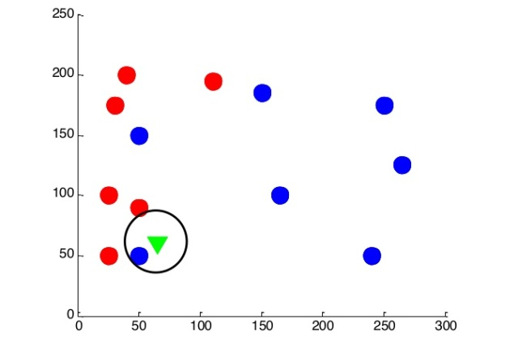

Направления дальнейших исследований
Метод k-ближайших соседей
Использование кривых, заполняющих пространство
    Не требуется использования сложных структур хранения (K-D tree, ball tree)
    Быстрый поиск соседей

Slide 45
Спасибо за внимание
Баркалов Константин Александрович
konstantin.barkalov@itmm.unn.ru
Нижегородский государственный университет
им. Н.И. Лобачевского (www.unn.ru)
Институт информационных технологий, математики и механики (www.itmm.unn.ru)
603950, Нижний Новгород, пр. Гагарина, 23,
тел.: (831) 462-33-56

